Slide 1

6.2 用例模型
面向对象分析（Object Oriented Analysis，简称OOA）：
分析和理解问题域，找出描述问题域所需的类和对象，分析它们的内部构成和外部关系，建立独立于实现的OOA模型，暂时忽略与系统实现有关的问题。
主要使用UML中的以下几种图来描述OOA模型：
  用例图
  类图
  活动图（或泳道图）
  时序图（或协作图）

Slide 2
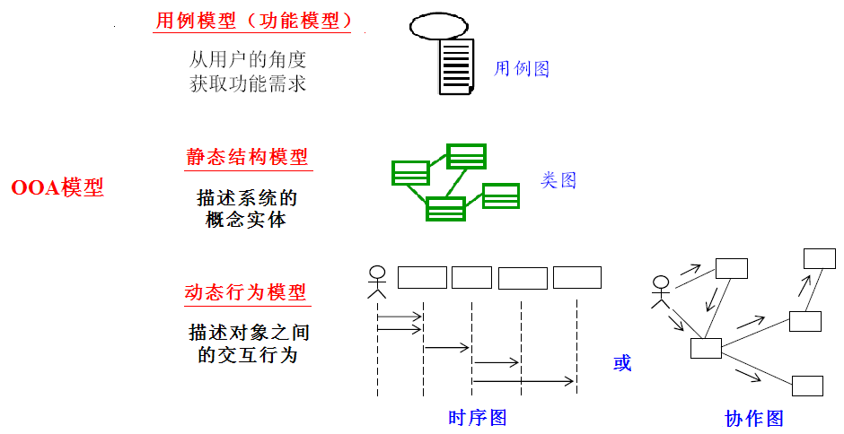
6.2 用例模型
面向对象分析模型由三个独立的模型构成：

Slide 3

6.2 用例模型
用例方法是一种新的需求分析技术。由Ivar Jacobson等人提出之后被广泛接受，并迅速发展，现已成为OO、UML的标准规范和方法。
一、用例建模的基本思想：
从用户角度来看，他们并不想了解系统的内部结构和设计细节，他们所关心的是系统所
能为他提供的服务，即被开发
出来的系统将是如何被使用的。
因此，用例模型就是从用户的
角度获取系统的功能需求。

Slide 4
6.2 用例模型
二、用例模型主要由三种模型元素构成：
1、角色（actor）
也称参与者，位于目标系统外部，并与目标系统发生交互的人员或其它软件系统或硬件设备，代表目标系统的使用者或使用环境。
UML中的符号表示：
角色名称

Slide 5
6.2 用例模型
2、用例（use case）
是用例模型中的核心元素。一个用例表示目标系统向外所提供的一个完整服务或功能。
用例定义了目标系统是如何被角色所使用的，描述了角色为了使用系统所提供的某一个完整功能而与系统之间发生的一段“对话”。
UML中的符号表示：
用例名称

Slide 6
6.2 用例模型
用例通常具有以下基本特征：
  用例由角色启动（即角色驱动）：由某个人、某台设备或某个外部系统等角色，来触发系统的某个用例开始执行。
  执行中的用例可看作是一组行为序列：描述了角色与系统之间发生的一系列交互（接收用户输入、系统执行某些动作、产生输出结果等）。
  一个用例执行结束后，应为角色产生可观测到的、有价值的执行结果。

Slide 7
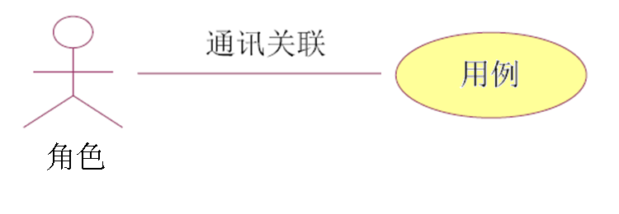
6.2 用例模型
3、通讯关联（communication association）
表示角色与用例之间的对应关系：某个角色使用了系统中的哪些服务(用例)；系统所提供的某个服务(用例)又被哪些角色所使用。
UML中的符号表示：

Slide 8
6.2 用例模型
示例1：用例图——保险管理系统
签订保险单
统计保险销售
投保客户
保险销售员
维护客户资料

Slide 9
6.2 用例模型
示例2：用例图——ATM系统
查询余额
取款
银行客户
转帐

Slide 10
6.2 用例模型
三、用例建模的基本过程：
Step 1：识别角色（actor）
  谁使用系统的功能？
  谁从系统获取信息？
  谁向系统提供信息？
  谁来负责维护和管理系统以保证其正常行？
  系统需要访问哪些外部硬件设备？
  系统需要与哪些其它软件系统进行交互？
角色
可通过以下启发式问题来帮助寻找角色

Slide 11
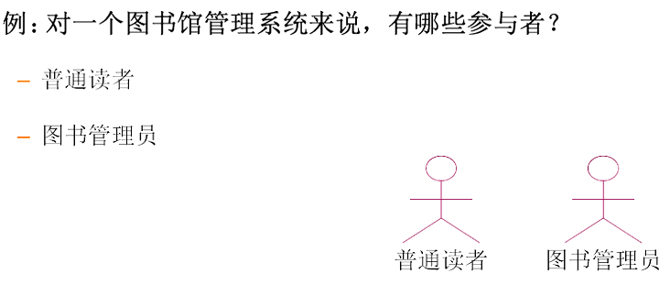
6.2 用例模型

Slide 12
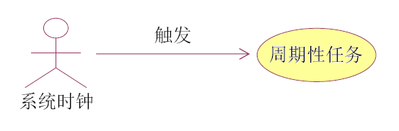
6.2 用例模型
特殊的角色——系统时钟
  有时系统内部需要定时的执行一些操作，比如，定期生成销售统计报表等，但这些操作并不是由外部的人员或其它系统触发的；
  对于这种情况，可以抽象出一个“系统时钟”角色，利用该角色来触发这一类定时操作；
  这一角色应该被理解成是系统外部的，由它来触发系统所提供的用例对话。

Slide 13
6.2 用例模型
Step 2：识别用例（use case）
找到角色后，根据角色来确定系统的用例，主要考虑各个角色需要系统为其提供什么样的服务（或功能）。
用例
  角色使用系统完成什么任务？
  角色是否会在系统中创建、修改、删除、访问、存储数据？若是，角色又是如何完成这些操作的？
  角色是否会将外部的某些事件通知给系统？
  系统是否会将内部的某些事件通知给角色？
针对每个角色可通过以下启发式问题来帮助寻找用例

Slide 14
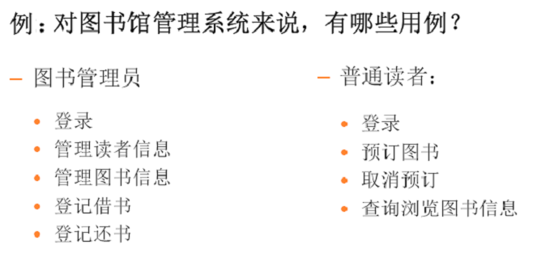
6.2 用例模型

Slide 15
6.2 用例模型
识别用例的几点注意事项：
  用例必须是由某一个actor触发而产生的活动，即每个用例至少应该涉及到一个actor。
  如果存在与任何actor都不进行交互的用例，则可以考虑将其并入到其它用例中，或者是检查该用例所对应的actor是否被遗漏了。
  反之，每个actor也必须至少涉及到一个用例，如果发现有不与任何用例相关联的actor存在，则可以考虑：
    该角色是如何与系统之间发生对话的，系统为它提供什么样的服务，进而由该角色确定一个新的用例；
    或者该角色是一个多余的模型元素，应将其删除。

Slide 16
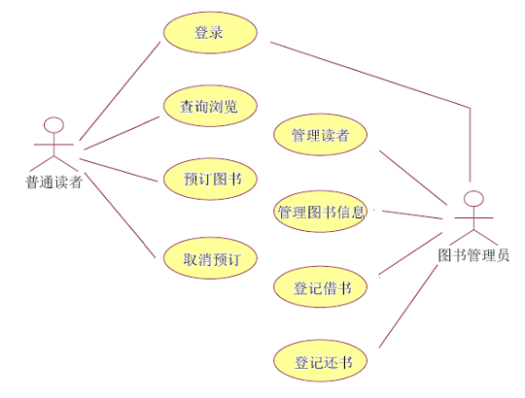
6.2 用例模型
Step 3：识别角色与用例之间的通讯关联，并绘制用例图

Slide 17
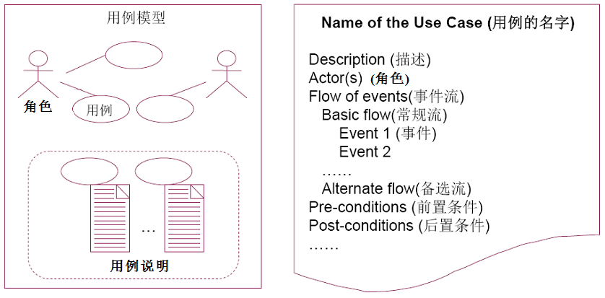
6.2 用例模型
Step 4： 给出每个用例内部的详细描述（也称用例说明）

Slide 18
6.2 用例模型
描述：简要介绍该用例将完成什么功能或操作。
角色：该用例由哪个角色来启动。
前置条件：该用例在满足什么前提条件下才能执行。
后置条件：该用例执行完后会达到什么结果。

Slide 19
6.2 用例模型
事件流通常描述以下内容：
用例是如何启动的，即哪些角色在何种情况下启动该用例开始执行。
用例执行时，角色与系统之间的交互过程。
用例执行时，在不同情况下可以选择执行的多种方案。
在什么情况下用例被视作执行结束。

Slide 20
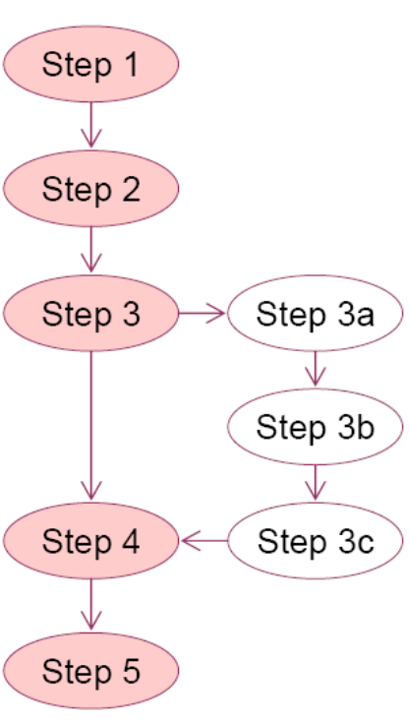
6.2 用例模型
事件流分为两类：常规事件流和备选事件流
① 常规流：
描述用例执行过程中最正常的一种场景，系统执行一系列活动步骤来响应角色提出的服务请求。
常规流的描述：
  用数字编号标明各个活动步骤的先后顺序。
  每个活动步骤的主要内容可从以下两方面描述：
    – 角色向系统提交了什么信息/发出了什么指令；
    – 对此，系统有什么样的响应。

Slide 21
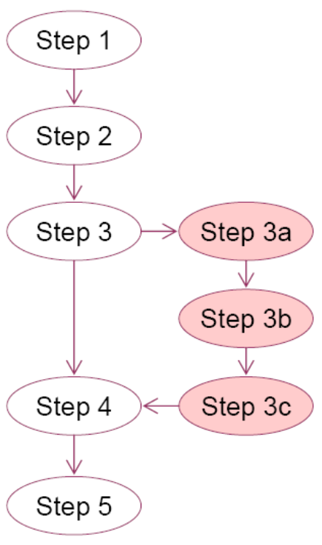
6.2 用例模型
② 备选流：
描述用例执行过程中，当出现某些异常或偶然发生的情况时，系统可能选择执行的另外一组活动步骤。
备选流的描述：
  起点：该备选流从事件流的哪一步开始；
  条件：在什么条件下会触发该备选流；
  动作：系统在该备选流下会采取哪些动作；
  恢复：该备选流结束之后，该用例应如何继续执行。

Slide 22
6.2 用例模型
用例：登记借书
1.目标：本用例允许图书管理员登记普通读者的借书记录。
2.角色（参与者）：图书管理员
3.事件流：
3.1 常规流程：
当读者希望借书、图书管理员准备登记有关的借书记录时，本用例开始执行。
(1) 系统要求图书管理员输入读者的注册号和所借图书号；
(2) 图书管理员输入信息后，系统产生一个唯一的借书记录号；
(3) 系统显示新生成的借书记录；
(4) 图书管理员确认后，系统增加一个新的借书记录，用例结束。
3.2 备选流程：
(1) 读者没有注册
主流程中，若系统没有该读者的注册信息，系统将显示错误提示，用例结束。
(2) 所借图书不存在
主流程中，若所借图书已被借出或者系统中无该图书，系统将显示错误提示，用例结束。
4. 前置条件：用例开始前，图书管理员必须在系统登录成功。
5. 后置条件：如果用例执行成功，该读者的借书记录被更新，否则，系统状态不变。
用例说明示例
角色与系统之间的交互过程

Slide 23
6.2 用例模型
Step 5：细化用例模型
用例图中除了描述角色和用例之间的通讯关联之外，还可利用以下关系调整已有的用例模型：
  角色与角色之间的泛化关系（generalization）
  用例与用例之间的泛化关系（generalization）
  用例与用例之间的包含关系（include）
  用例与用例之间的扩展关系（extend）

Slide 24
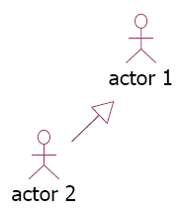
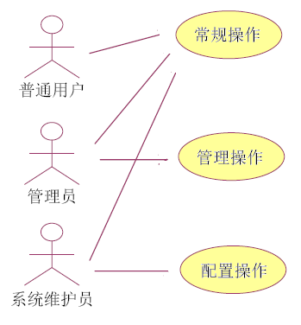
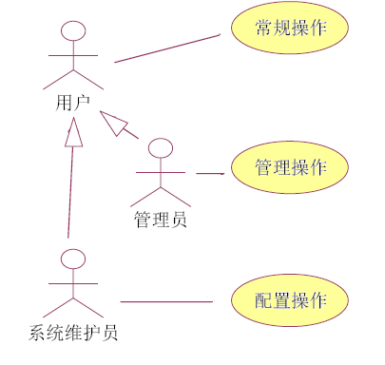
6.2 用例模型
(1) 角色与角色之间的泛化关系：

Slide 25

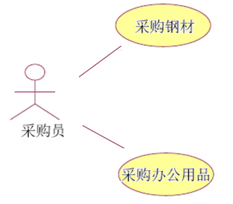
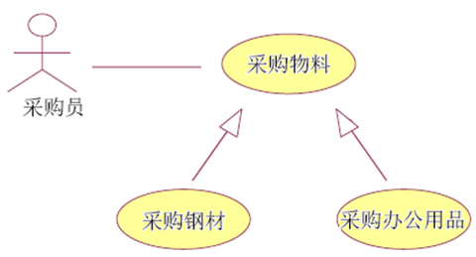
6.2 用例模型
(2) 用例与用例之间的泛化关系：
当多个用例共同拥有一种类似的行为时，可将它们的共性抽象成为父用例，其它用例作为泛化关系中的子用例。

Slide 26

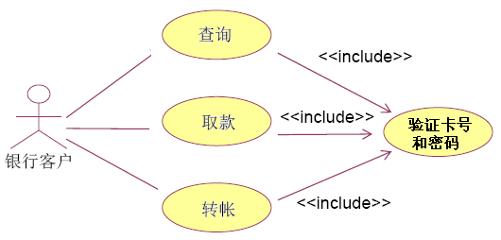
6.2 用例模型
(3) 用例与用例之间的包含关系：
表示用例1一定会使用到用例2，用例2的事件流将被插入到用例1的事件流中。

Slide 27

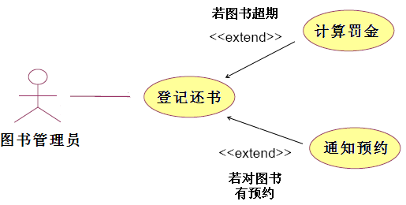
6.2 用例模型
(4) 用例与用例之间的扩展关系：
表示只有在某些特定情况下用例2才会使用到用例1，此时用例1的事件流将被插入到用例2的事件流中。

Slide 28
6.2 用例模型
四、UML中的活动图和泳道图
作用：对用例说明的图形化补充。提供一种可视化的流程图方式，对用例的事件流进行直观展示。
两种形式：
  传统的活动图（Activity Diagram）
  泳道图（Swim-lane Diagram）
活动图和泳道图中的基本元素：
  起始点；结束点；泳道；
  活动；活动之间的时序连接；
  决策点；活动之间的并发点；

Slide 29
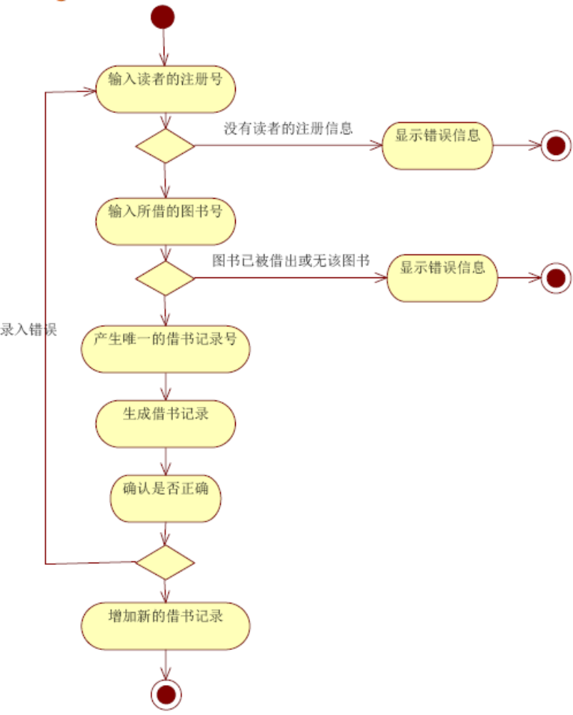
6.2 用例模型
“登记借书”用例的事件流用活动图描述

Slide 30
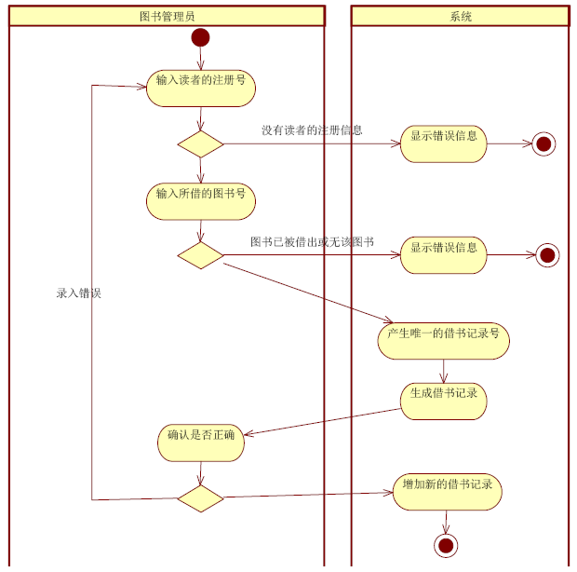
6.2 用例模型
“登记借书”用例的事件流用泳道图描述

Slide 31
案例分析——某校学生选课系统
教学秘书需要录入可选课程信息、任课教师信息、学分政策，并从学籍管理系统中导入学生信息；
学生登录进入系统，查询本学期可选课程的清单，并创建自己的选课单，将某些课程加入到选课单中；学生可以对选课单进行维护，包括加入其它课程、删除已选课程等；
学生也可对选课单中包含的数据进行学分政策验证，判断所选课程是否满足学校要求；
在规定时间之前，学生将选课单做正式提交；
教学秘书检查每个学生的选课单，若不符合学分政策，退回重选。否则，根据所有学生提交的选课单，生成课表和每门课程的学生清单；
教师登录进入系统，可查看自己承担课程的课表与学生清单；学生也可查看自己的课表。

Slide 32
step1：角色识别
教学秘书需要录入可选课程信息、任课教师信息、学分政策，并从学籍管理系统中导入学生信息；
学生登录进入系统，查询本学期可选课程的清单，并创建自己的选课单，将某些课程加入到选课单中；学生可以对选课单进行维护，包括加入其它课程、删除已选课程等；
学生也可对选课单中包含的数据进行学分政策验证，判断所选课程是否满足学校要求；
在规定时间之前，学生将选课单做正式提交；
教学秘书检查每个学生的选课单，若不符合学分政策，退回重选。否则，根据所有学生提交的选课单，生成课表和每门课程的学生清单；
教师登录进入系统，可查看自己承担课程的课表与学生清单；学生也可查看自己的课表。

Slide 33
step2：用例识别
教学秘书需要录入可选课程信息、任课教师信息、学分政策，并从学籍管理系统中导入学生信息。
学生登录进入系统，查询本学期可选课程的清单，并创建自己的选课单，将某些课程加入到选课单中。学生可以对选课单进行维护，包括加入其他课程、删除已选课程等。
学生也可对选课单中包含的数据进行学分政策验证，判断所选课程是否满足学校要求。
在规定时间之前，学生将选课单做正式提交。
教学秘书检查每个学生的选课单，若不符合学分政策，退回重选；否则，根据所有学生提交的选课单，生成课表和每门课程的学生清单。
教师登录进入系统，可查看自己承担课程的课表与学生清单；学生也可查看自己的课表。

Slide 34
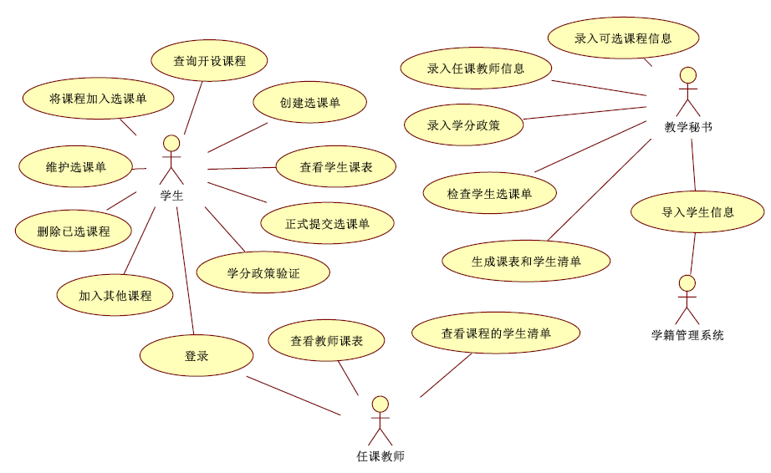
step3：绘制用例图

Slide 35
step4：细化用例图
分析1：“将课程加入选课单” 用例是否是一个独立交互? （不是，通常需要先查询，再将课程加入选课单）它与“查询开设课程”用例之间是什么关系?（“将课程加入选课单” → <<extend>> → “查询开设课程”）
分析2：“维护选课单”用例与“加入其他课程”用例、“删除已选课程”用例之间是什么关系? （generalization）
分析3：“检查学生选课单”用例是否有必要独立存在? 它与“生成课表和学生清单”用例是什么关系? （通常不会单独检查，而是在生成之前检查，“生成课表和学生清单”→ <<include>> →“检查学生选课单”）
分析4：“检查学生选课单”用例与“学分政策验证”用例是什么关系? （“检查学生选课单” → <<include>> →“学分政策验证”）

Slide 36
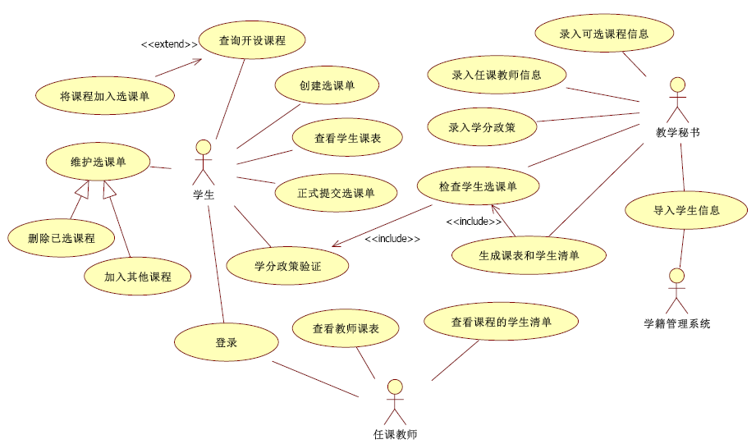
step4：细化用例图（续）

Slide 37
step5：撰写用例说明
用例1：查询开设课程
1.目标：本用例允许学生查询本学期所开设的课程，进而选择课程加入到选课单中。
2.角色（参与者）：学生
3.事件流：
3.1 常规流程：
(1) 学生输入课程查询条件（无条件意味着列出全部），点击查询；
(2) 系统查询出满足条件的所有可选课程，以列表形式展示；随后可执行以下任一步骤：
(3) 学生可对课程列表按开课时间/任课教师进行排序；
(4) 学生选择某一门课程查看详细信息；
(5) 学生选择某一门课程，然后进入用例2“将课程加入选课单”，该步骤可重复多次；
(6) 学生选择退出，用例结束。
3.2 备选流程：
无
4. 前置条件：用例开始前，学生必须在系统登录成功。
5. 后置条件：如果用例执行成功，学生可以看到满足条件的全部可选课程。若学生选课，则所
有被选课程将加入到选课单中，否则选课单保持不变。

Slide 38
step5：撰写用例说明（续）
用例2：将课程加入选课单
1.目标：本用例允许学生将一门课程加入到选课单中。
2.角色（参与者）：学生
3.事件流：
3.1 常规流程：
(1) 学生选择一门课程，点击“加入选课单”；
(2) 系统将该课程加入到选课单中，并弹出窗口，展示目前已选课程。
3.2 备选流程：
在(2)中，若系统发现该课程已经在选课单中，则提示“该课已选”，选课单状态不更新。
4. 前置条件：用例开始前，学生必须在系统登录成功并且已经查询到可选课程清单。
5. 后置条件：如果用例执行成功，被选课程将加入到选课单中，否则选课单保持不变。

Slide 39
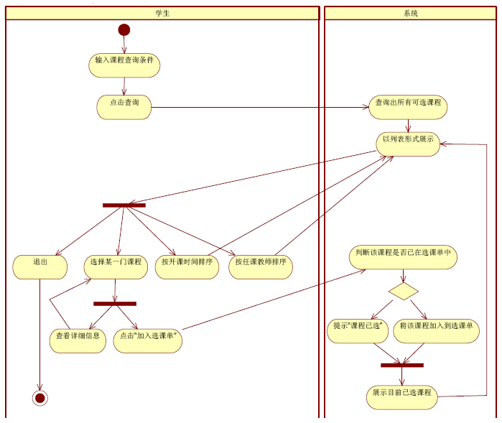
step6：绘制用例的活动图（或泳道图）
用例1“查询开设课程”与用例2“将课程加入选课单”的泳道图

